Slide 1
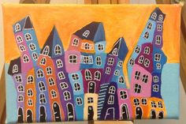
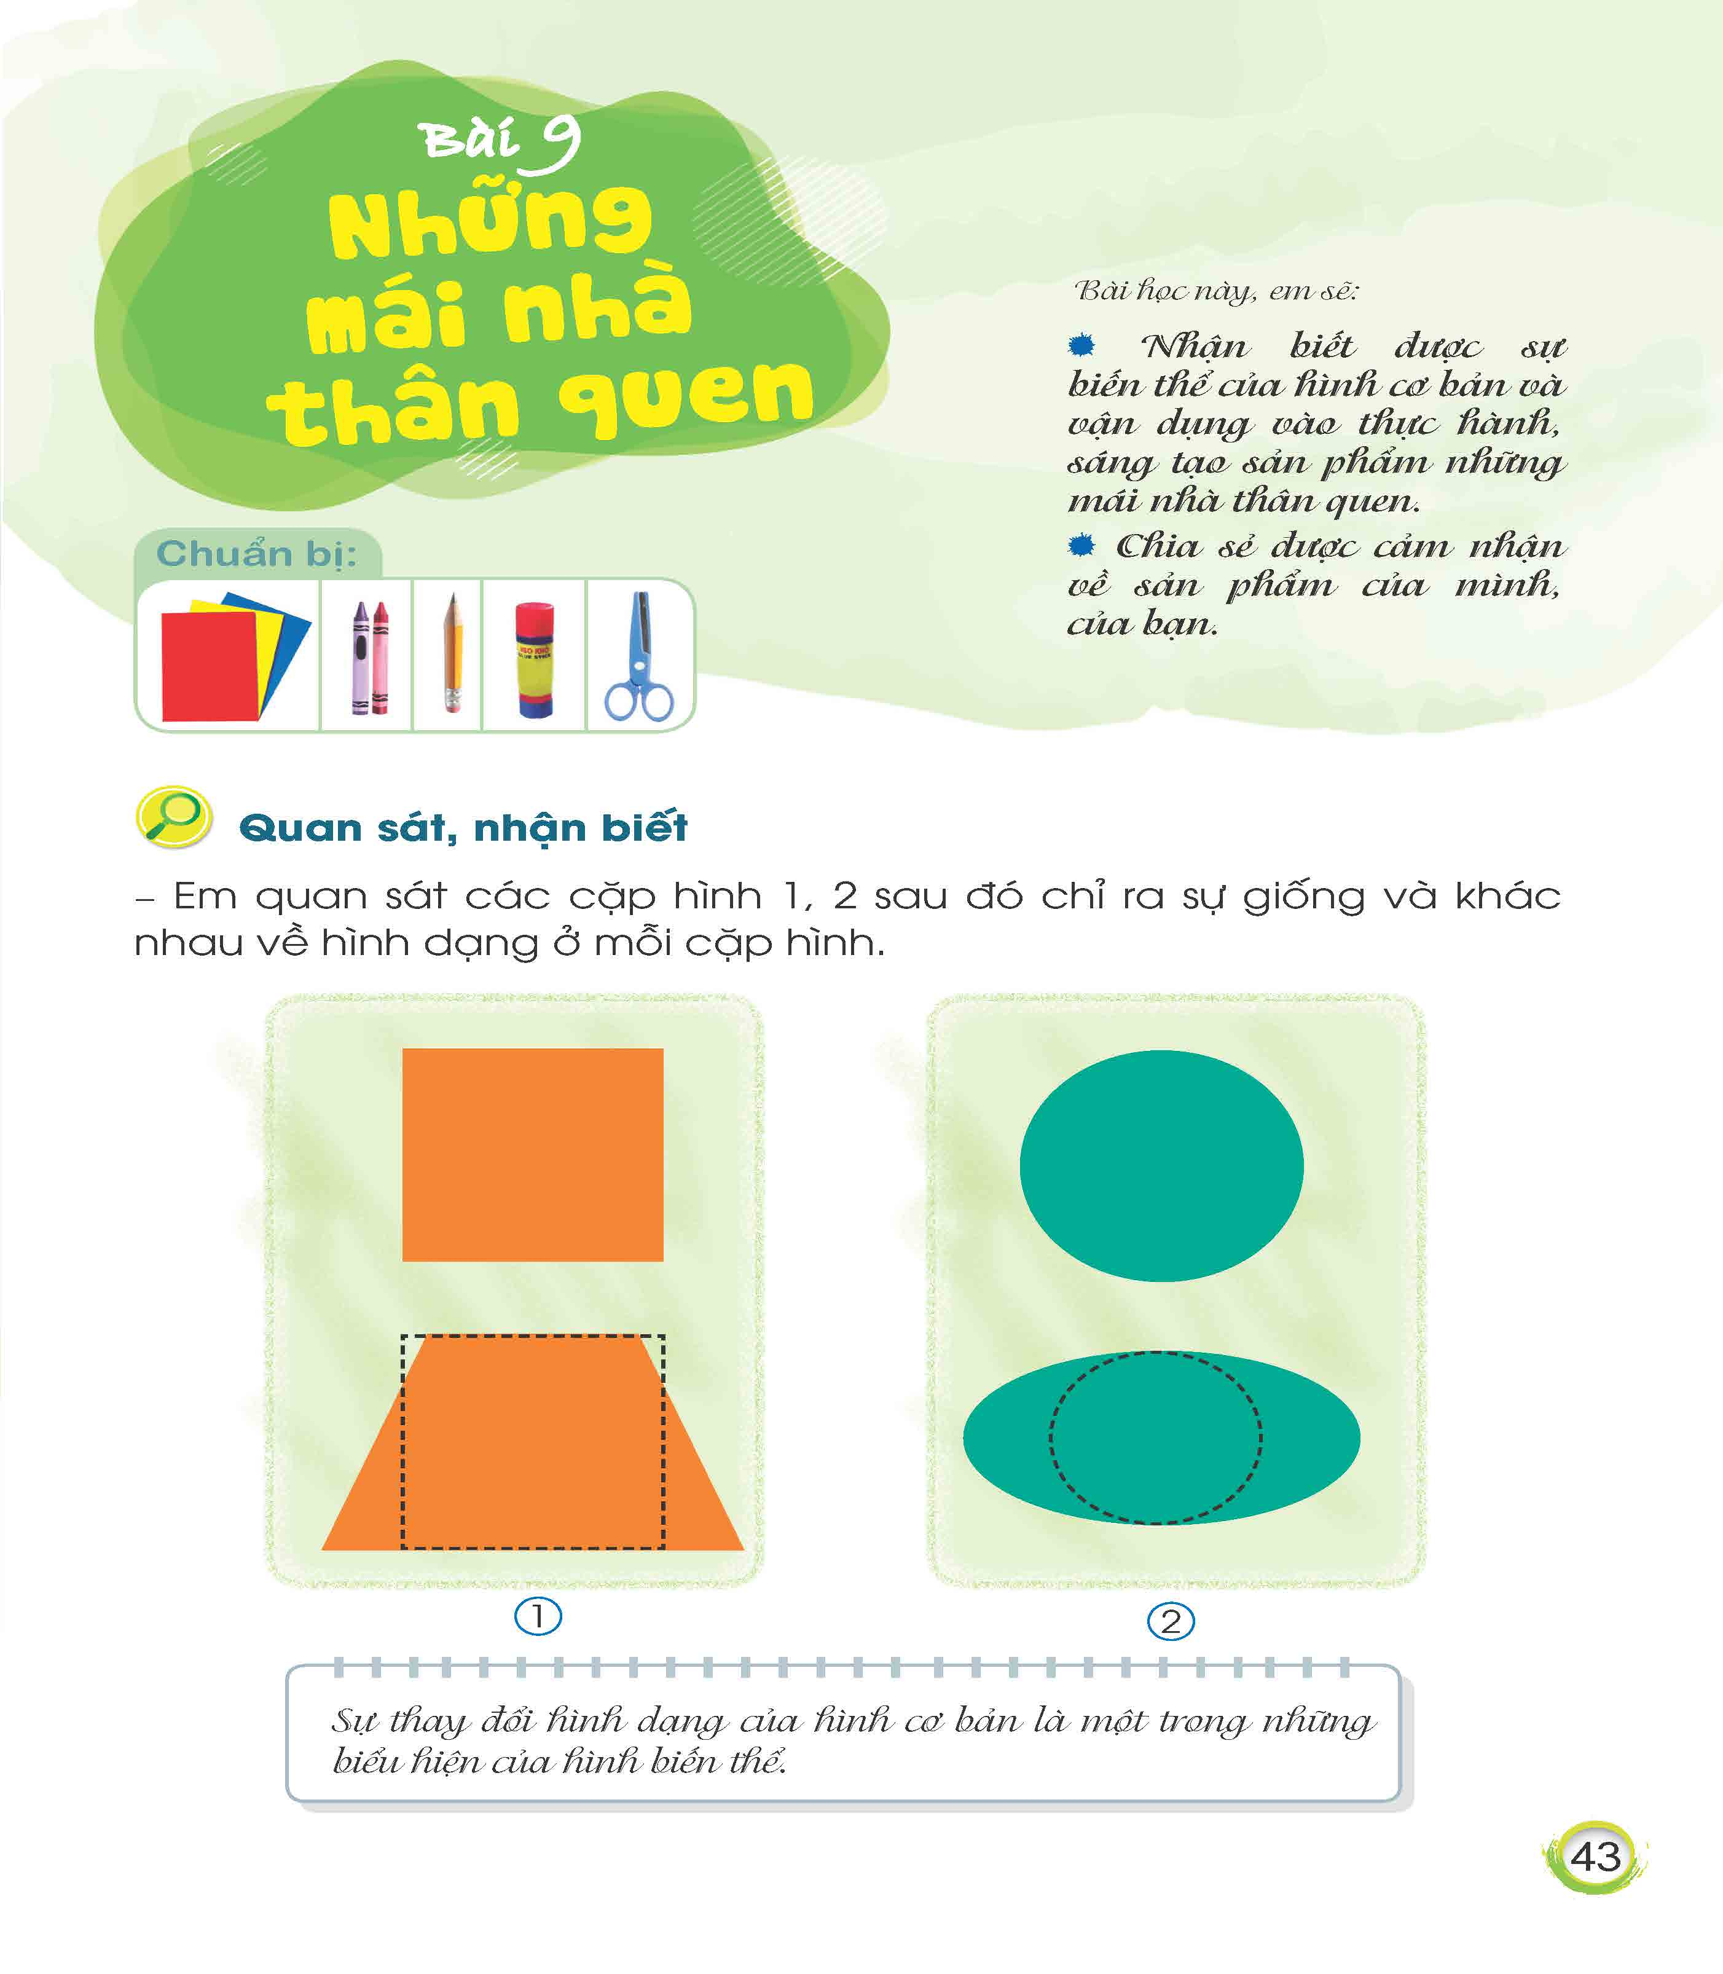
TIẾT 1

Slide 2
1. Quan sát, nhận biết
Sự thay đổi hình dạng của hình cơ bản là một trong những biểu hiện của hình biến thể.
Em hãy chỉ ra sự giống nhau và khác nhau ở mỗi cặp hình 1, 2?

Slide 3
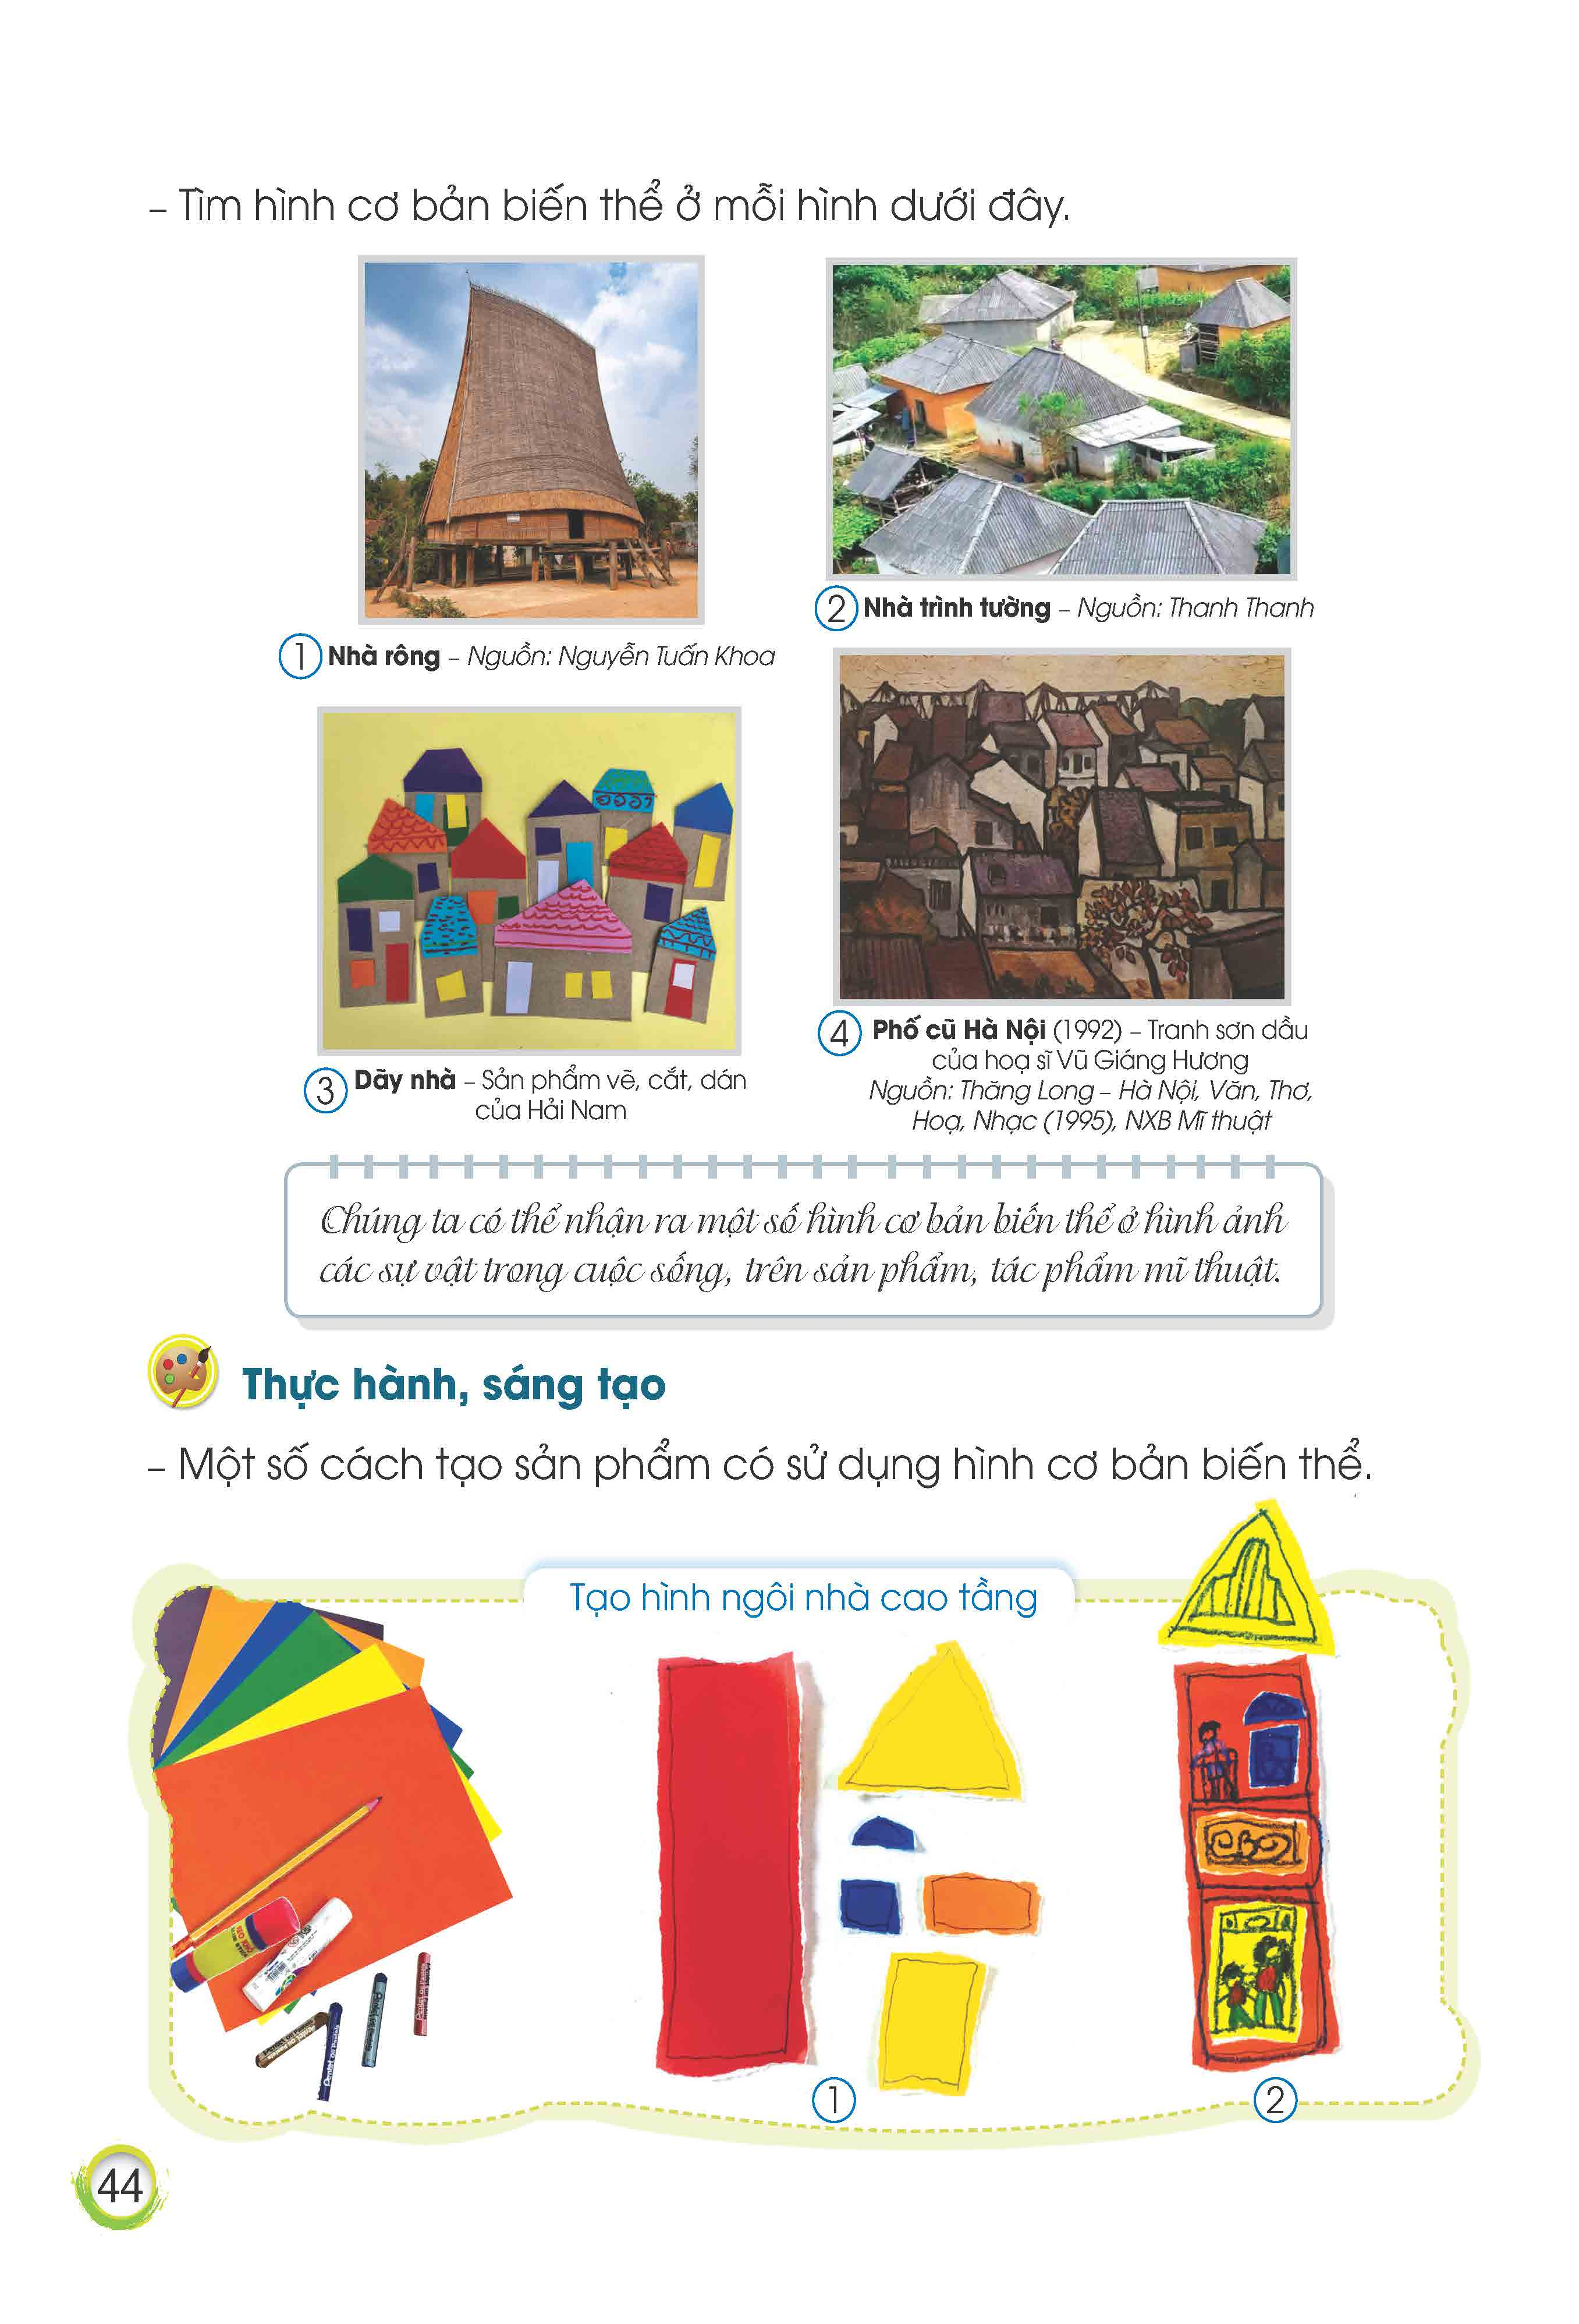
1. Quan sát, nhận biết
Em hãy tìm hình cơ bản biến thể trong mỗi hình 1, 2, 3, 4

Slide 4
2. Thực hành, sáng tạo
Em hãy nêu đồ dùng, vật liệu sử dụng để tạo sản phẩm ngôi nhà cao tầng?
Sản phẩm có những hình cơ bản, biến thể nào và được sáng tạo bằng hình thức thực hành nào?
Em hãy nêu các bước tạo sản phẩm ngôi nhà cao tầng?

Slide 5
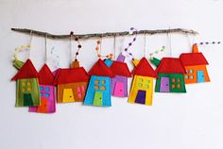
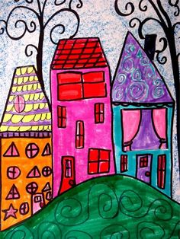
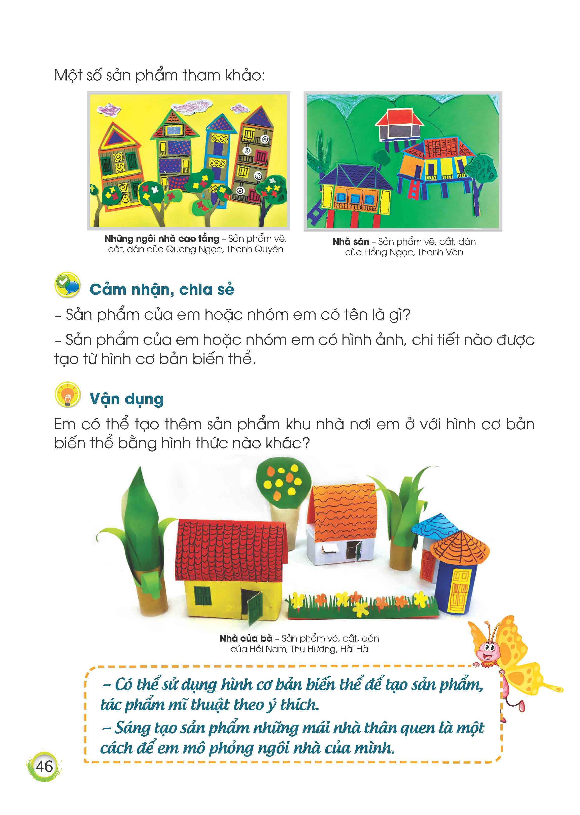
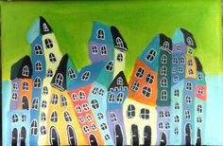
Một số sản phẩm tham khảo

Slide 6

Nhiệm vụ của em
Sáng tạo sản phẩm ngôi nhà cao tầng có chi tiết giống hình cơ bản biến thế (hình thang, hình thoi, hình e líp,…) theo ý thích.
Quan sát bạn thực hành và trao đổi, chia sẻ cùng bạn.

Slide 7
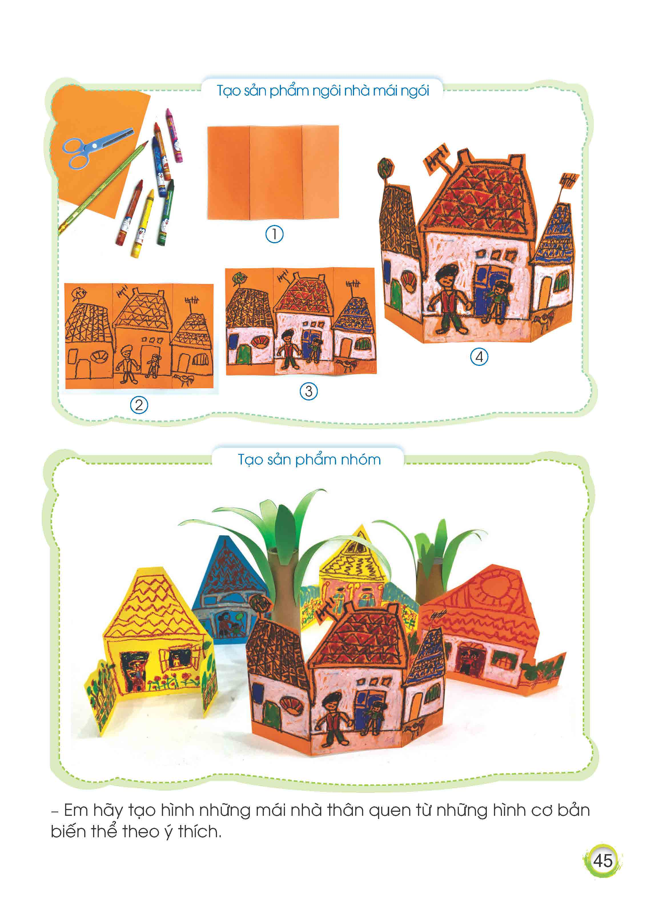
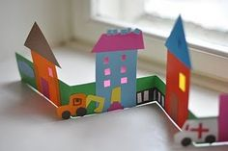
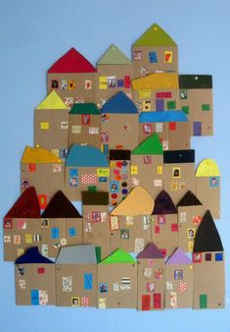

Slide 8

3. Cảm nhận, chia sẻ
Sản phẩm của em có hình ảnh, chi tiết nào được tạo từ hình cơ bản biến thể?
Em tạo sản phẩm bằng cách nào?
Em thích sản phẩm, hoặc hình ảnh/chi tiết nào nhất ở sản phẩm của bạn, vì sao?

Slide 9
TIẾT 2

Slide 10
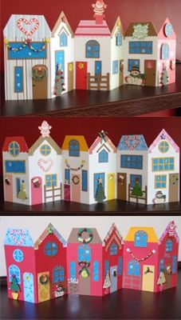
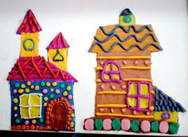
Quan sát, nhận biết
Chi tiết nào có hình dạng của hình cơ bản, hình cơ bản biến thể trên mỗi sản phẩm?
Nêu sự khác nhau về chất liệu, hình thức thực hành ở hai sản phẩm?

Slide 11
2. Thực hành, sáng tạo
Sản phẩm được tạo nên bằng những hình nào?
Hình ảnh/chi tiết nào ở sản phẩm giống hình cơ bản biến thể (hình thang/hình bình hành,…)?
Em hãy nêu các bước tạo sản phẩm ngôi nhà mái ngói?

Slide 12
Một số sản phẩm tham khảo

Slide 13
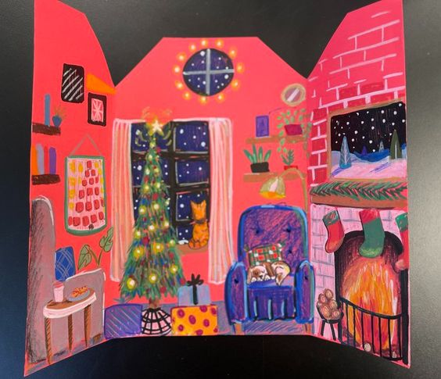
Một số sản phẩm tham khảo

Slide 14
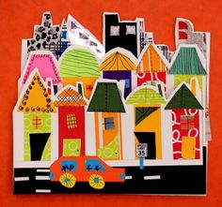
Một số sản phẩm tham khảo

Slide 15
Nhiệm vụ của em
Sáng tạo sản phẩm ngôi nhà mái ngói có chi tiết giống hình cơ bản biến thế (hình thang, hình thoi, hình e líp,…) theo ý thích.
Quan sát bạn thực hành và trao đổi, chia sẻ cùng bạn.
Cùng bạn sắp xếp các sản phẩm cá nhân tạo sản phẩm nhóm theo ý thích (khu phố, bản làng,…).

Slide 16
3. Cảm nhận, chia sẻ
Tên sản phẩm của em là gì?
Sản phẩm của em, của nhóm em có hình ảnh, chi tiết nào giống hình cơ bản biến thể?
Em thích sản phẩm của bạn nào/nhóm nào nhất? Vì sao?

Slide 18

Chúng mình cùng chuẩn bị học bài 10:
Nhạc cụ dân tộc

